Slide 1

TÜRK DİLİ 1
ARZUHAN KOCABAŞ

Slide 2
İletişimin tanımı
İletişimin önemi
İletişim yöntemleri
İletişim düzeyleri
İletişimin ögeleri

Slide 3
İletişim Ana Britannica ‘da :’’ Bireyler arasında ortak simgeler sistemiyle gerçekleştirilen anlam ve bilgi alış verişidir.’’ diye tarif ediliyor.

Slide 4

Türk Dil Kurumu sözlüğünde ise: Duygu, düşünce veya bilgilerin akla gelebilecek her türlü yolla başkalarına aktarılması, bildirişim, haberleşme olarak tanımlanıyor.

Slide 5

Dil, düşüncenin aracıdır; dilsiz düşünülemez, dilini işlemeyen kişi düşüncesini işlemiyor demektir.

Slide 6
Türkiye’de üniversite düzeyinde verilen iletişim eğitimi 1950 tarihini gösterir.
’’ İletişim’’ teriminin geniş kitleler tarafından duyulması 90’lı yıllarda gerçekleşmiştir.
Dünyada çağdaş anlamda iletişim eğitimi 1908 yılında ABD'de Missouri Üniversitesi’nde başlar.

Slide 7
İletişimin Kullanıldığı Alanlar
Eğitim
Sosyoloji
Psikoloji
Antropoloji

Slide 8

İnsanlar toplu halde yaşarlar. Dolayısıyla iletişim, toplumsal bir varlık olan insanın yaşamının önemli olgularından biridir. Her insan farkında olarak veya olmayarak birbiriyle iletişim halindedir.
İnsanlar duygu, düşünce ve hayallerini, sorunlarını birbirlerine iletişim yoluyla aktarırlar.
İletişim insan hayatının merkezinde hep var olmuştur.

Slide 9

Doğadaki seslerin taklidi
Duman
Güvercinler arayıcılığıyla haberleşme
Mektuplaşma(eposta)
Telefon
Televizyon
İnternet

Slide 10

1. Sözlü iletişim
2. Sözsüz iletişim
3. Görsel iletişim
4. Yazınsal iletişim

Slide 11
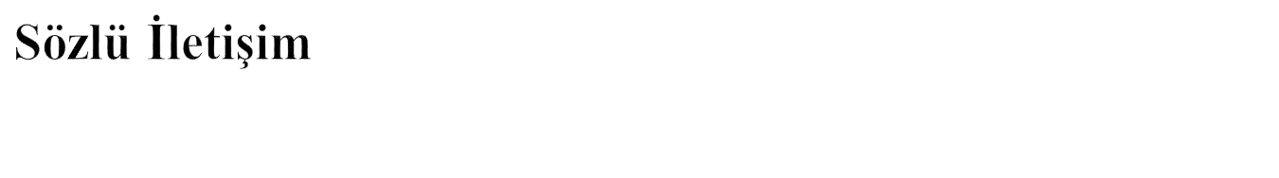
Sözlü iletişim duygu ve düşüncelerin sözlerle aktarıldığı en eski ve en etkili iletişim türüdür.
Sözler, iletişimde bulunan tarafların birbirlerini anlayacakları dil ile yapılır.
Dil ise sembollerle aktarılır.
Sembollerin, söylenmek istenilen şeyleri temsil etmesi gerekir.
Sözleri anlatan sembollerin dilin ortak semboller; verici ile alıcının kullandıkları dilin ortak bir dil olması gerekir.

Slide 12

Sözsüz iletişimde sözlerin yerini şekiller almıştır.
İlk karşılaşılan kişide en fazla etkileşim yaratan unsur beden dilidir. İlk izlenim denilen şey aslında beden dilinin sinyallerinin değerlendirilmesinden başka bir şey değildir.
Örneğin, karşıdaki kişinin konuşurken yüzüğüyle oynaması ya da sesinin titremesi ya da sürekli saatine bakması tek tek söze dökülmese de birer mesaj içermektedir.
Küçük gözbebekleri yoğunlaşma, büyük gözbebekleri uyum sağlama, kısık gözler şiddet, göz teması ilgi, açık ağız şaşkınlık, çarpıtılmış ağız kuşku, gülümseme mutluluk demek gibi.

Slide 13
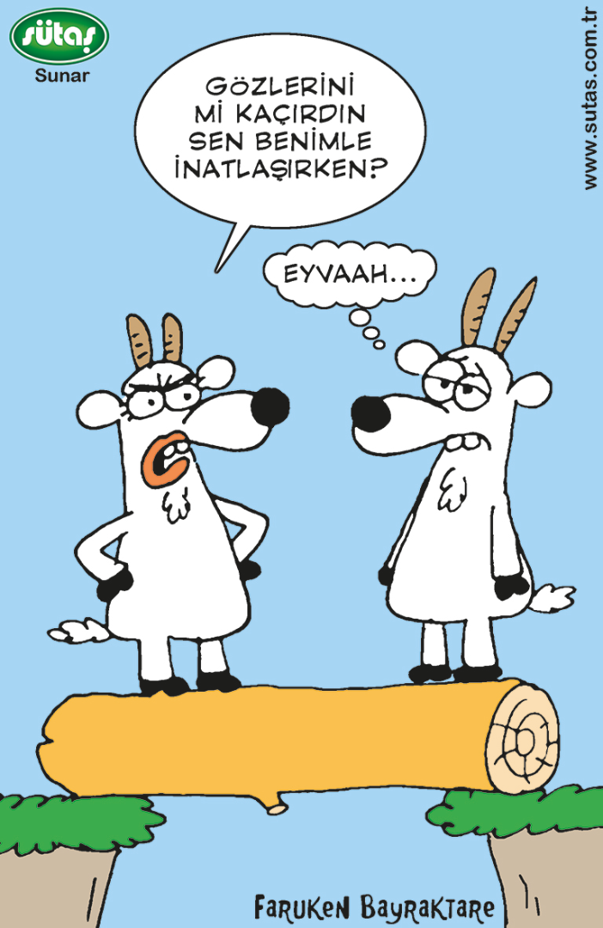

Slide 14
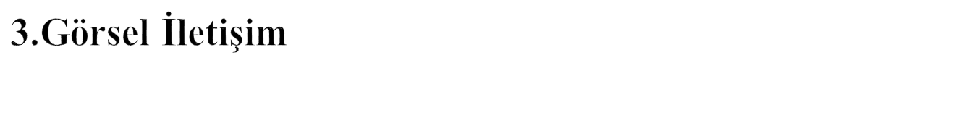
Görsel iletişim iletişimin tüm boyutlarında yoğun ve etkin kullanım alanı oluşturmaktadır. Söz ve yazı iletişimde önemli bir yer teşkil etmesine rağmen insanoğlu her zaman gözünün de gördüğüne daha çok odaklanmıştır.
Görsel iletişim araçları şunlardır:
  Medya (Gazete, dergi, sosyal medya, televizyon)
  Sanat (Haz, estetik beğeni)
  Mekan (Tiyatroda sessiz, konserlerde sesli olmamız )
  Giyim-Kuşam (Aksesuarlar, renkler, kumaşlar)
  Beden Dili (Beden hareketleri, tepkiler, davranış biçimleri...)

Slide 15
Bir araştırmanın sonuçlarına göre de, zaman faktörü sabit tutulduğunda insanlar; • Okuduklarının %10'unu, • İşittiklerinin %20'sini, • Gördüklerinin %30'unu, • Görüp işittiklerinin %50'sini, • Söylediklerinin %70'ini, • Yapıp söylediklerinin de %90'ını hatırlamaktadırlar.

Slide 16

Yazılı iletişim iletinin/ mesajın yazılı olarak yine sembollerle aktarılmasıdır.
İletişim olabilmesi için okuma, yazma ve yazılanı anlayabilme becerisinin olması gerekir.
Bu tür iletişim mektup, kart, davetiye, telgraf, faks, kısa mesaj, e-posta gibi kişiler arası olabileceği gibi iş yaşamının gerektirdiği kurum içi yazılı iletişim, biçimleri de olabilir.
Bu tür iletişim çalışma yaşamında ve devlet kurumlarında, kurumsallaşmış özel iş yaşamında ve sivil toplum örgütlerinde yaygın olarak kullanılır.

Slide 17

Kendini tanımak
Kendini doğru ifade etmek
Karşımızdaki kişiyi dikkatle, ilgiyle dinlemek
Empati kurabilmek
Önyargısız olmak
Eleştirilere açık olmak
Beden diline, göz kontağına ve hitaba dikkat etmek

Slide 18
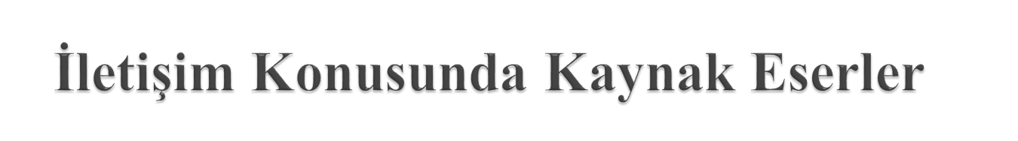
*Doğan Cüceloğlu – İletişim Donanımları (Keşke’siz Bir Yaşam için İletişim)
* Ahmet Şerif İzgören --Avucunuzdaki Kelebek
Şu Hortumlu Dünyada Fil Yalnız Bir Hayvandır
* Dale Carnegie – Dost Kazanma ve İnsanları Etkileme Sanatı
* Hayati Odabaşı – 360 Derece İletişim
* John Adair – Etkili İletişim

Slide 19
Aynı sosyal ortamda bulunup, birbirini algılayan insanların iletişim kurmamaları olanaksızdır diyebiliriz. ÖRNEK: Otobüs durağında beklerken
konuşmasak da iletişim kurarız.

Slide 20

Kabullenme
Reddetme
Umursamama

Slide 21
’’ Bir insana dünyanın en dayanılmaz işkencesini yapmak isterseniz, onu umursamamanın baskın olduğu sosyal bir ortama koyun’’ Stefan Zweig’in «Satranç» kitabını okursanız bunun ne büyük bir işkence olduğunu görürsünüz.»

Slide 22
Sağlıklı bir toplum yaşamı sürdürebilmek için ilişkilerin ’’ kabullenme yönünde’’ kurulması gerekmektedir. Amerika’da ölüm cezasına çarptırılan bir suçlunun sözleri bize iletişimin de bir sorumluluk olduğunu gösterir:

Slide 23
Yargıç Bey! Şu an bana gösterilen ilgi eğer çocukluğumda gösterilseydi iyi bir insan olurdum.Yıllardır ezildim, anasız babasız büyüdüm. Çocukluğum korku, sefalet ve tedirginlik içinde geçti. İş için kapısına gittiğim herkes beni aşağıladı. Kimse benim başımı okşamadı, kimse bana çocuk öyküleri anlatmadı, kimse bana şiir okumadı. Acı dolu hayatımda bir kez olsun rahat yüzü görmedim. Dünyanın en katranlı acılarını çeken bir adam var deseler, o benimdir. Aç kaldım, soğuk karlı gecelerde dışarılarda yattım. Asla dilenmedim, çalmadım. İş istediğimde kimse bana yardım elini uzatmadı. Kimse soğuk, kışın ortasında bir insan nasıl günlerce aç kalabilir diye düşünmedi. Bu toplumdan davacıyım Yargıç Bey! Şu an çevremdeki herkesten davacıyım."

Slide 24

İletişim süreci, kaynağın oluşturduğu herhangi bir iletinin bir araç aracılığıyla bir hedefe ( kişi ya da bir grup) gönderilmesidir.
Bir olayın düzenli olarak ve birbirini izleyen değişmelerle gelişmesi, başka bir olaya dönüşmesini süreç olarak tanımlayabiliriz. Süreç hem sürekliliği, hem de değişim ve gelişmeyi içeren bir kavramdır. Tüm iletişim edim ve eylemleri çeşitli öğelerin bir arada bulunmasıyla işleyebilen bir süreçtir (Çamdereli, 2008: 26).

Slide 25
Karşılıklı konuşmalar ’’dil ile iletişim’’ olarak tanımlanabilir.
Dil ötesi iletişim sesin niteliği ile ilgilidir.
Ses tonu, sesin şiddeti, vurgular,
dil ötesi iletişim olarak adlandırılır.

Slide 26
Dille yapılan iletişimde kişilerin ’’ ne söyledikleri’’
Dil ötesi iletişimde ’’nasıl söyledikleri’’ önemlidir.
Yapılan araştırmalar insanların birbirlerine ne söylediklerinden çok nasıl söylediklerine dikkat ettiklerini ortaya koymuştur.

Slide 27
İletmek istediğimizi, karşımızdakine, amaçladığımız şekilde aktarabilmeyi ne yazık ki her zaman başaramıyoruz. Çok güçlü bir araç olan iletişimi, gerektiği gibi kullanamıyoruz. Bir mutluluğu paylaşmak, içeriği ne olursa olsun bir sorunu çözebilmek için iletişim kurmaya ihtiyacımız var.

Slide 28
« Tatlı dil yılanı deliğinden çıkarır.»
«İnsanlarla münasebetin ateşle münasebetin gibi olsun. Çok uzaklaşma donarsın. Çok yaklaşma yanarsın. (Sadi Şirazi)
«Bir çocuğa yalan söyleme demeyin. Doğruyu söyle deyin. Birincisinde suçlamış. İkincisinde yol göstermiş olursunuz.» (Mevlana)

Slide 29

*Kaynak (verici )
*Hedef (alıcı )
*Kanal (yol )
*İleti (mesaj )
*Dönüt (geri besleme)

Slide 30

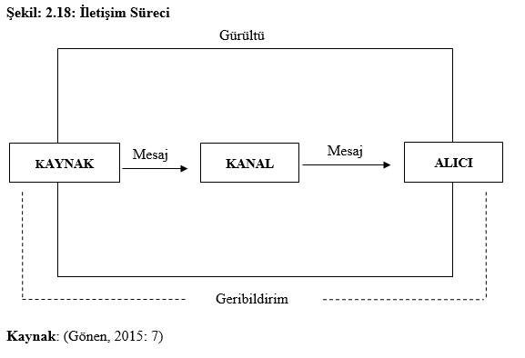

Slide 31
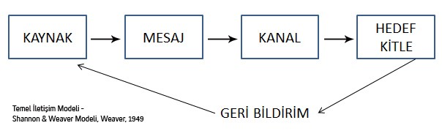

Slide 32

Kaynak (gönderici), iletiyi (mesajı ) oluşturan ve bir kanal aracılığıyla hedef (alıcı ) veya hedef kitleye ulaştıran kişidir. Gönderici iletişimin en önemli ögesidir. Çünkü gönderici olmadan iletişim gerçekleşmez.

Slide 33

Bilgili
Donanımlı
Alıcı ile iletişime istekli
Güvenilir
Sonuç: Bu özellikler, iletiye olan ilgiyi arttırır ve benimsenmesine katkıda bulunur.

Slide 34
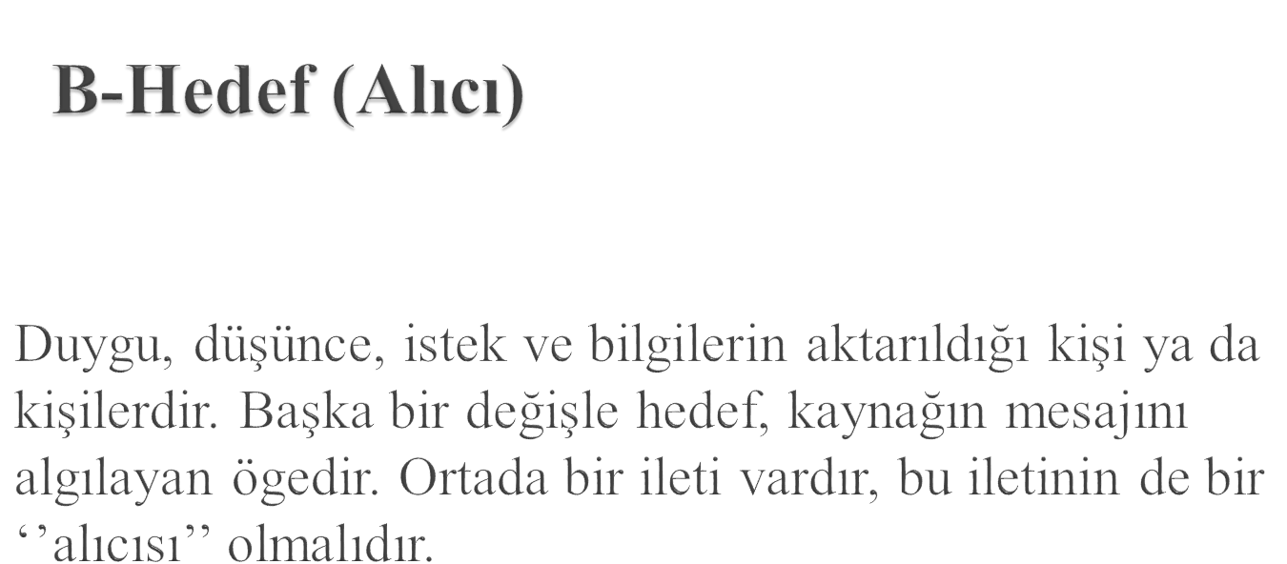

Slide 35
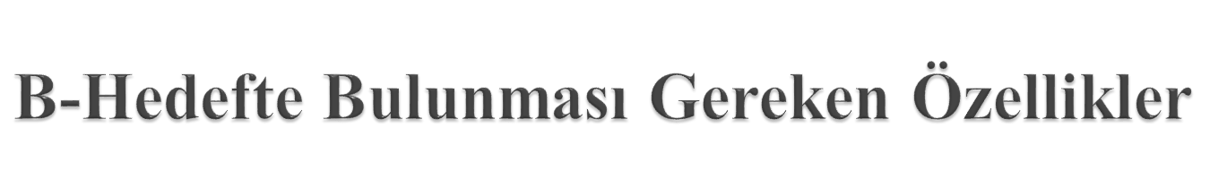
Mesajı algılayabilmeli
Bilgili olmalı
Paylaşmaya istekli olmalı
Kaynak olabilme özelliği taşımalı

Slide 36
Hedef ve alıcı genellikle aynı anlamda kullanılan kavramlardır. Ancak hedef ile alıcı arasında bazı farklılıklar bulunmaktadır.
Hedef, kaynağın kodladığı iletiyi ulaştırmayı arzu ettiği kişi ya da gruptur. Ancak her zaman hedefe ulaşmak mümkün olmayabilir. Bazen de kodlanan ileti hedeflenen kişiye değil, bir başkasına ulaşabilir. O kişi ise yalnızca alıcıdır.
Önemli olan hedefin aynı zamanda alıcı olmasıdır.

Slide 37

İleti, kaynak ile hedef arasındaki ilişkiyi gerçekleştiren ögedir.
Bir duygu veya düşüncenin sözel, görsel, işitsel simgeler aracılığıyla hedefe aktarılmasıdır.
Bir şeyi aktarmayı, iletmeyi isteyen kaynağın ürettiği sözel, görsel, görsel-işitsel fizik(somut) ürüne ileti denir.

Slide 38
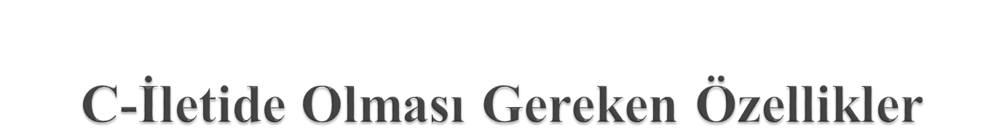
Anlaşılır olmalı
Açık olmalı
Doğru zamanda gönderilmeli
Uygun kanal seçilmeli (telefon, internet…)

Slide 39

Kanal, kaynakla hedef arasındaki iletinin aktarılmasını sağlayan yoldur. İletişimde gönderici iletisini alıcıya söz, yazı, rakam gibi belli araçlar yardımıyla aktarır.
Konuşmada kanal ‘’söz’’ dür.
İletiyi aktaran fiziksel ortam olarak tanımlanabilecek olan kanala örnek olarak yüz yüze iletişimde atmosfer, radyo dalgaları, telsizde havadaki iyonlar, telefon görüşmesinde elektrik akımından değişimleri taşıyan kablo, ses telleri, ses dalgaları örnek olarak verilebilir.

Slide 40

İletişim sürecinin son aşamasıdır.
Dönüt, hedefin kaynağın ilettiği mesaja verdiği
yanıttır.
Geri beslemede iletişimin temel oluşturucu öğelerinden birisidir.
Alıcının/hedefin almış olduğu iletiyi algılaması sonucunda geliştirdiği tepkiyi göndericiye bir biçimde iletmesi edimine geri besleme diyoruz.
Bu özelliğin bulunmaması durumunda, iletişimin tek yönlü olarak aktarılmasından söz edilebilir.

Slide 41

Hande, arkadaşı Mina’ya cep telefonundan:
‘’ Bu akşam geliyor musun?’’ mesajı gönderir.
Mina onun iletisini: ’’Hayır, gelemeyeceğim.’’ diye yanıtlar.
Yukarıdaki iletişimde iletişimi başlatan kişi Hande’dir. Hande ‘’kaynak (gönderici) durumundadır. Hande’nin soru yönelttiği kişi Mina ‘’hedef(alıcı) konumundadır. ’’Bu akşam geliyor musun? Sorusu yani mesajı’’ileti’’dir.
Hande telefonu ’’kanal’’ olarak kullanmıştır.
Hedefin( Mina’nın) yanıtı ise bu iletişimde ‘’Dönüt’ tür.

Slide 42
İletişim Karşılıklı Olmalıdır
Hedef Kaynak
Kaynak Hedef

Slide 43
Araç
İletişim araçları, iletileri kanal boyunca aktarılabilir işaretlere dönüştüren fizik ya da teknik araçlardır.
Örneğin konuşma sırasında ses telleri kanal, ortaya çıkan iletilebilir ses ve sözler de araçtır.
Bunun dışında yüz vücut, telefon, kitap, resim, televizyon, radyo, gazete, dergi ve benzerleri de birer araçtır. Burada önemli olan içinde bulunduğumuz ortama uygun iletişim kanal ve aracını seçmektir.
Araç ve kanal çoğu zaman birbirleri yerine kullanılır, çoğu zaman da karıştırılır.
Kanal ve araç arasındaki belki de en önemli farklılık iletiyi taşımak ve iletiyi oluşturmak açısından kendini gösterir.

Slide 44
Gürültü
İletişim sürecini aksatan anlaşmazlık ya da tereddüt içeren bir anlamlandırmaya sebep olan gürültü, kaynağın tercihleri dışında gelişen ve iletiye istenmeyen şeylerin eklenmesi anlamına gelir.
Örneğin, telefon ahizesindeki hışırtı, radyodaki parazit, televizyondaki karlanma ya da hızla geçen otomobilin çıkardığı ses, iletişim sırasında beklenmedik bir gök gürültüsü gibi kanalda sesin, yazının ya da görüntünün yitimine yol açan dolayısıyla iletinin amaçlandığı biçimde algılanmasını aksatan gürültü öğesi, iletişim sürecinin de sağlıklı biçimde yürütülmesine engel olur

Slide 45
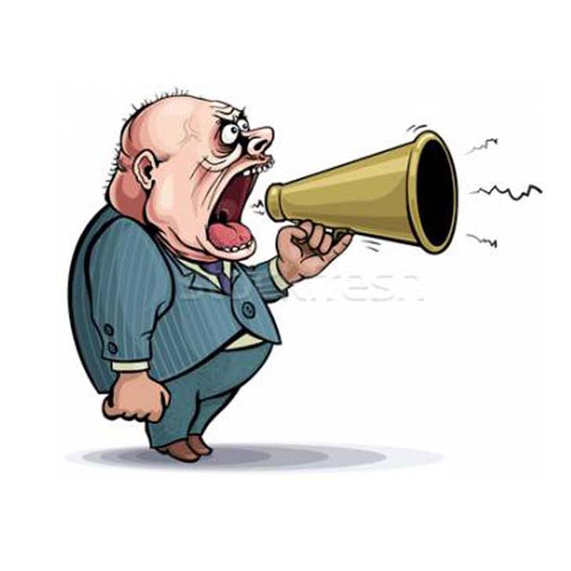
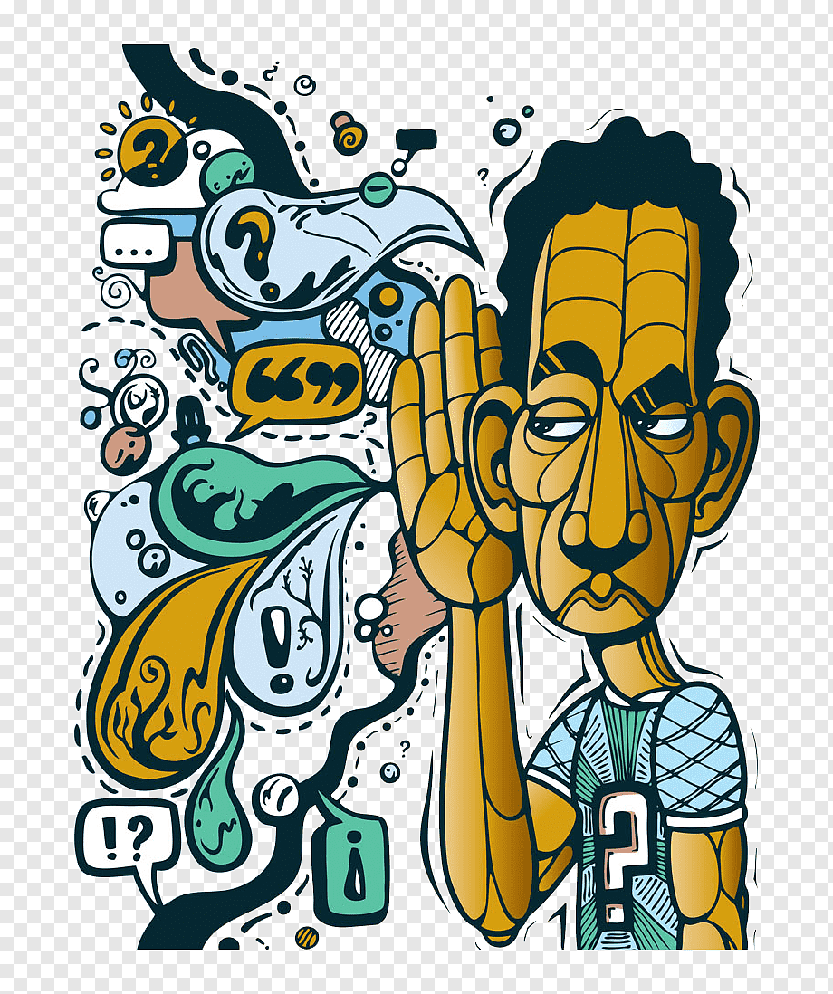
Başlıca üç gürültü vardır:
  Fiziksel Gürültü (İletişim ortam ve araçlarından ileri gelebilir.)
  Psikolojik Gürültü (Gönderici veya alıcıdaki psikolojik durumdan ileri gelebilir.)
  Anlamsal gürültü (Göndericinin amaçladığını alıcının kavrayamaması)

Slide 46

Yola çıkınca her sabah,
Bulutlara selam ver.
Taşlara, kuşlara,
Atlara, otlara,
İnsanlara selam ver.
Ne görürsen selam ver.
Sonra çıkarıp cebinden aynanı
Bir selam da kendine ver.
Hatırın kalmasın el gün yanında
Bu dünyada sen de varsın!
Üleştir dostluğunu varlığa,
Bir kısmı seni de sarsın.

Slide 47

1.SARI Mehmet, Türk Dili Ders Kitabı 2011,Okutman Yayıncılık, Ankara 2011
2.CÜCELOĞLU Doğan, Yeniden İnsan İnsana, Remzi Kitabevi, İstanbul 2000
3.ALTINKAYNAK Hikmet, BAYTAŞ Ayşe Serpil, BOZTİLKİ ÇELEN Zeliha, DOĞAN Fethi Murat, HEPÇİLİNGİRLER Feyza, KAHRAMAN Beyazıt, KOCABAŞ Arzuhan, TUFAN Hilal, Sorularla Türk Dili 1-2, Som Kitap, İstanbul 2010.
4.Gökçe, O. İletişim Bilimi İnsan İlişkilerinin Anatomisi, Ankara, 2006, Siyasal Kitabevi
5.Aziz, A. İletişime Giriş, Ankara, 2008, Aksu Kitabevi

Slide 48
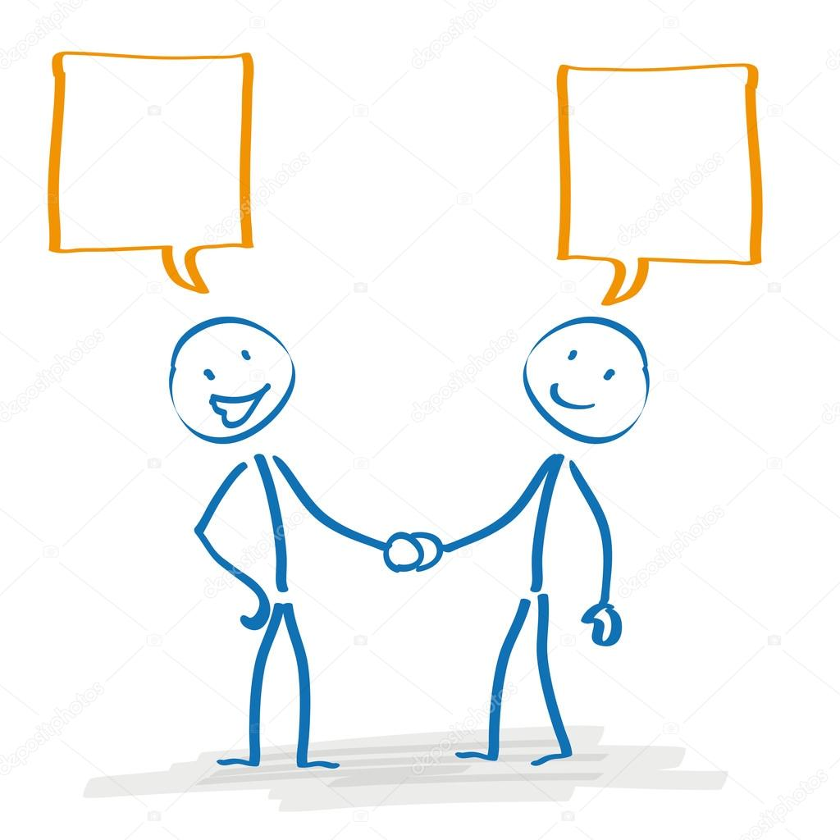
Teşekkürler...

